Slide 1

Lanjutan Sistem Input
(konsep dasar Sensor)
Part III

Slide 2
Input
Sensor
perangkat elektronik yang dapat mengubah besaran fisis menjadi sinyal listrik. Sensor dapat digunakan sebagai pernagkat input besaran – besaran fisis ke perangkat pengolahan data (Proses), untuk selanjutnya diuabah menjadi sebuah instruksi (Perintah)
Pemrosesan, pengendalian, dan pengontrolan berbasis komputer memiliki keutamaan.
Menjamin Kontinyuitas dalamproses akuisisi daat.
Mampu merekam historis data dalam kapasistas besar.
Mampu melakukan komputasi matematik yang kompleks
Dapat dilakukan pengolahan dan manipulasi data untuk menghasilkan informasi yang lebih berguna.
Data dapat digandakan dengan mudah dan cepat
Dapat dilakukan transmisi data dengan mudah ke perangkat lain.

Slide 3
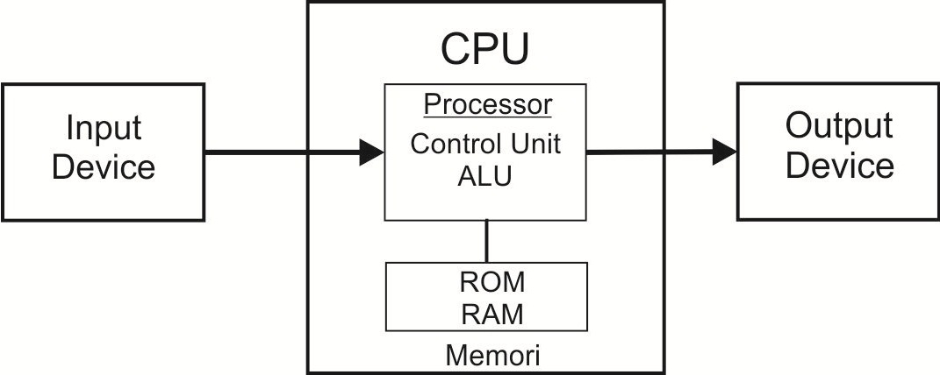
Sistem
(Kontrol/IoT/Tertanam)

Slide 4
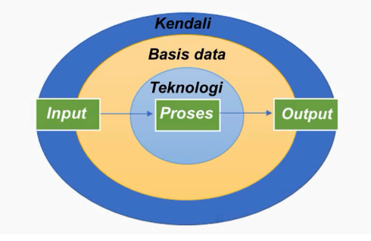
Diagram Sistem Kontrol

Slide 5
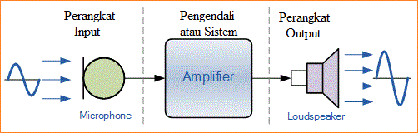
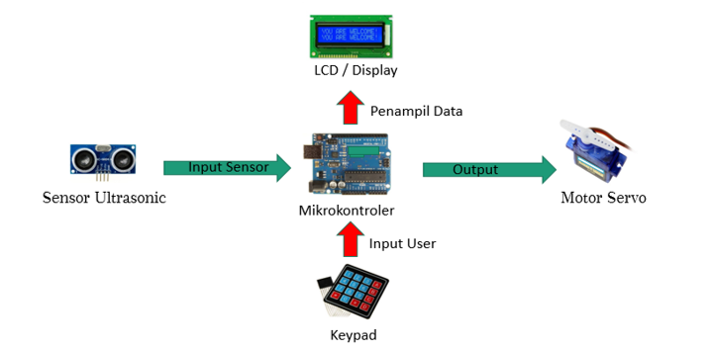
Sistem Tertanam/Otomatis

Slide 6
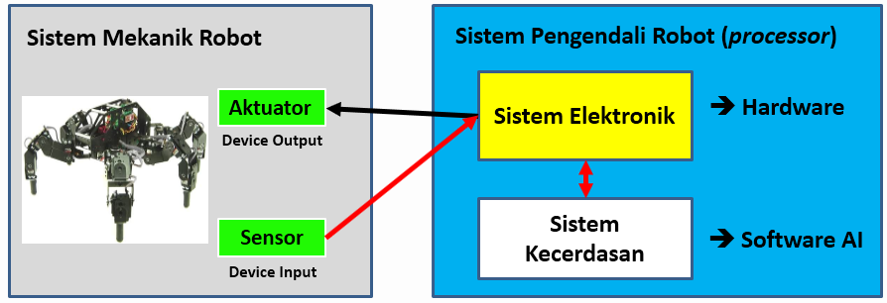

Slide 7
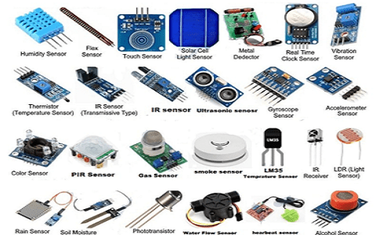
Komponen Input Sistem

Slide 8
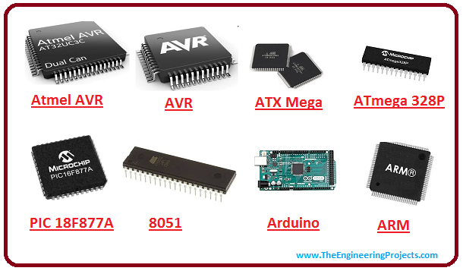
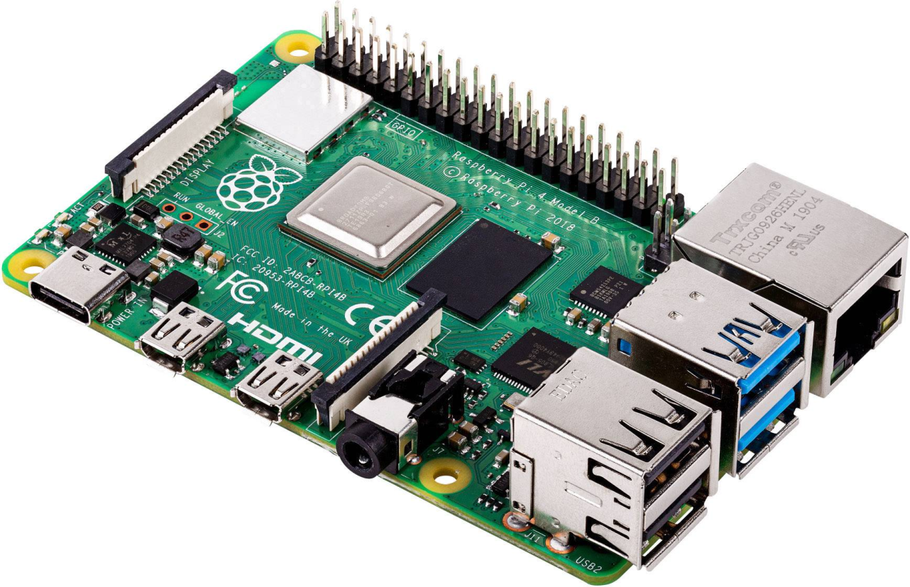

Slide 9
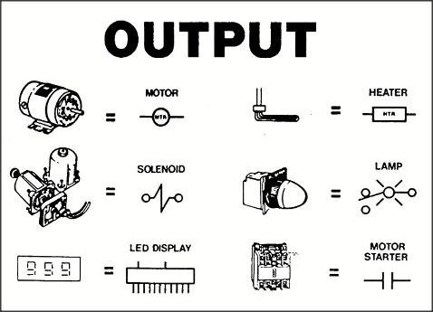

Slide 10
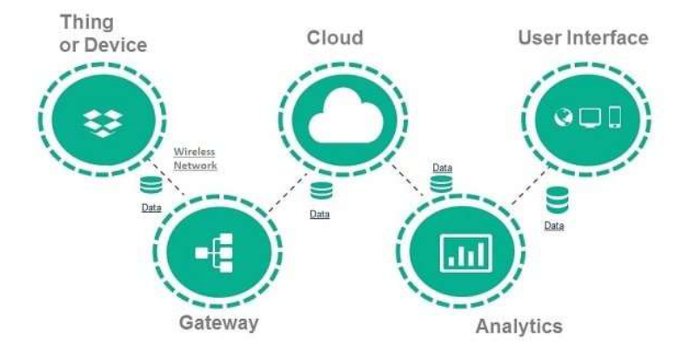
Pemahaman anda berdasarkan blok diagram berikut
Skema Sistem Kontrol

Slide 11
End

